Slide 1
CEIP NARIXA
PARA EL PROFESORADO
CEIP NARIXA CURSO 21-22

Slide 2
Resumen de nuestro Plan Covid
El presente Protocolo se elabora en virtud de lo establecido en las Instrucciones 6 de julio de 2020, de la Viceconsejería de Educación y Deporte, relativas a la organización de los centros docentes para el curso escolar 2020/2021, motivada por la crisis sanitaria del COVID-19
Medidas de prevención, protección, vigilancia y promoción de la salud Covid 19 proporcionadas por la Consejería de Educación y Sanidad actualizadas a fecha 29 de junio de 2021

Slide 3
Antes de salir de casa
Los progenitores y/o tutores deben conocer la importancia de no llevar a los niños con síntomas al centro o servicio educativo, de informar al centro de la aparición de cualquier caso de COVID-19 en el entorno familiar del niño y de informar al centro de cualquier incidencia relacionada con el alumno.
Se indicará a las familias que no pueden acudir al centro los niños/as con síntomas compatibles con COVID-19 o diagnosticados de COVID-19, o que se encuentren en período de cuarentena domiciliaria por haber tenido contacto estrecho con alguna persona con síntomas o diagnosticado de COVID-19. Para ello, las familias vigilarán el estado de salud y en su caso, realizarán toma de temperatura antes de salir de casa para ir al centro educativo. Si el alumno/a tuviera fiebre o síntomas compatibles con COVID-19 no deberá asistir al centro hasta su valoración médica, debiendo llamar a su centro de salud o alguno de los teléfonos habilitados (900 40 00 61 - 955 54 50 60).
En el caso de que el alumno/a fuera confirmado como caso COVID-19, sin demora, por la familia, se contactará e informará de ello al centro educativo.

Slide 4
Antes de salir de casa
El alumnado que presenta condiciones de salud que les hacen más vulnerables para COVID-19 (por ejemplo, enfermedades cardiovasculares, diabetes, enfermedades pulmonares crónicas, cáncer en fase tratamiento activo, inmunodepresión o hipertensión arterial, insuficiencia renal crónica, enfermedad hepática crónica u obesidad mórbida), podrá acudir al centro, siempre que su condición clínica esté controlada y lo permita, y manteniendo medidas de protección de forma rigurosa.
Será obligatorio que el centro contacte con aquel alumnado que no acuda a las clases, para descartar como causa la existencia de alguna situación de cuarentena, sospecha o confirmación de COVID-19.
Si el alumno es poseedor de un teléfono móvil, se recomendará que instale la App de rastreo de contactos.
o El personal docente o no docente de los Centros o Servicios educativos con síntomas compatibles con COVID-19 o diagnosticados de COVID-19, o que se encuentren en período de cuarentena domiciliaria por haber tenido contacto estrecho con alguna persona con síntomas o diagnosticado de COVID-19 no acudirán al Centro, debiendo informarle de esta situación.

Slide 5
Medidas generales
La higiene frecuente de las manos es la medida principal de prevención y control de la infección.
Higiene respiratoria:
Cubrirse la nariz y la boca con un pañuelo al toser y estornudar, y desecharlo a un cubo de basura con bolsa interior. Si no se dispone de pañuelos emplear la parte interna del codo para no contaminar las manos.
Evitar tocarse los ojos, la nariz o la boca, con las manos, ya que éstas facilitan su transmisión.
Mantener distanciamiento físico de 1,2 metros, y cuando no se pueda garantizar se utilizarán medidas de protección adecuadas.

Slide 6
Medidas específicas para el alumnado
Se dispondrá de geles hidroalcohólicos a la entrada del centro y en las aulas para el alumnado y se asegurará que los usen cada vez que entren o salgan las mismas. Se debe tener en cuenta que, cuando las manos tienen suciedad visible, el gel hidroalcohólico no es suficiente, y es necesario usar agua y jabón.
Será obligatorio el uso de mascarillas a partir de los 6 años.
No obstante, para los alumnos entre 3 y 6 años, también será́ obligatorio el uso de mascarilla fuera de su clase o grupo de convivencia (entrada y salida del centro, transporte escolar, zonas comunes, recreo, etc.).
Para los niños y niñas que se metan las manos frecuentemente en la boca, no se recomienda el uso de geles hidroalcohólicos, sino el lavado de manos (con agua y jabón).
Se tendrá precaución de no dejar los geles accesibles sin supervisión.

Slide 7
Medidas específicas para el alumnado
A partir de los 6 años se utilizarán mascarillas higiénicas en sus desplazamientos y circulación dentro del centro hacia o desde el aula asignada y dentro del aula.
Se recomienda el uso de mascarilla en los recreos y en los tiempos de espera para pasar al comedor y recogida del final de la jornada) dada la dificultad de garantizar un distanciamiento físico.

Slide 8
Medidas para la limitación de contactos
GRUPOS DE CONVIVENCIA
Todas las unidades (grupo-clase) serán grupos de convivencia. El alumnado solo se relacionará con su grupo clase durante toda la jornada escolar. En los recreos permanecerán en parcelas cada grupo clase.
En el caso de educación infantil y educación especial, así como en primero de primaria (en los que no es obligatorio el uso de mascarilla) se podrán establecer grupos de convivencia escolar.

Slide 9
Condiciones de los grupos de convivencia
Los alumnos y alumnas del grupo se relacionarán entre ellos de modo estable, pudiendo socializar y jugar entre sí, sin tener que garantizar la distancia de seguridad. Estos grupos, en la medida de lo posible, reducirán las interacciones con otros grupos del centro educativo.
Utilizarán una o varias aulas de referencia donde desarrollarán, siempre que sea posible y las características de las materias y asignaturas así lo permitan, toda su actividad lectiva, siendo los docentes, quienes se desplacen por el centro
Todos los refuerzos y apoyos pedagógicos al alumnado del grupo se llevarán a cabo siempre dentro del aula o las aulas de referencia.
Organización del alumnado en el interior del centro en filas por aula, manteniendo las distancias físicas de seguridad.

Slide 10
Entradas y salidas del centro
Educación Infantil entrará y saldrá por la puerta de la calle Echegaray. Las familias no podrán entrar al centro.
En primaria las puertas serán dos, la del Parking y la del supermercado Iranzo, las familias de primaria no podrán entrar al centro.
1º, 2º y 3º curso entrarán por la puerta del supermercado Iranzo y entrarán al edificio por el porche del patio
4º, 5º y 6º entrarán por la puerta del parking y entrarán al edificio por el hall .

Slide 11
ENTRADAS DEL ALUMNADO
El profesor responsable de cada grupo de alumnos los recibirá y distribuirá gel hidroalcohólico para el lavado de manos y tomará la temperatura.
El alumnado, una vez lavadas las manos, se colocará en fila en el pasillo de entrada en las marcas realizadas al efecto para respetar la distancia de seguridad. En caso de lluvia, se preverá la zona y procedimiento de entrada del alumnado, dependiendo de la estructura y disposición del Centro.
Como norma general, se permitirá a cada alumno acceder al centro con una botella de agua, mascarilla colocada, una bolsita con otra de repuesto y la comida de media mañana.
Una vez que hayan entrado todo el grupo, el profesor accederá con ellos al aula.
Si hay varios hermanos, entrarán los hermanos siguiendo el horario del primer hermano.

Slide 12
HORARIOS DE ENTRADAS Y SALIDAS INFANTIL
Los alumnos/as de 4 años entrarán a las 9h y saldrán a las 14:00h
Los alumnos/as de 5 años entrarán a las 9:05h y saldrán a las 14:05h
Los alumnos/as de 3 años entrarán a las 9:10h y saldrán a las 14:10h.
Cada grupo hará la fila dentro del patio de infantil cuando sea su turno de entrada.

Slide 13
HORARIO ENTRADAS Y SALIDAS PRIMARIA
Los alumnos/as de 1º entrarán a las 9 y saldrán a las 14.00h Puerta del supermercado Iranzo
Los alumnos/as de 2º entrarán a las 9:05h y saldrán a las 14.05h. Puerta del supermercado Iranzo
Los alumnos/as de 3º entrarán a las 9.10h y saldrán a las 14.10h . Puerta del supermercado Iranzo
Los alumnos/as de 4º entrarán a las 9:00h y saldrán a las 14h Puerta del Parking
Los alumnos/as de 5º entrarán a las 9:05 y saldrán a las 14.05h. Puerta del Parking
Los alumnos/as de 6º entrarán a las 9:10 y saldrán a las 14:10h. Puerta del Parking.

Slide 14
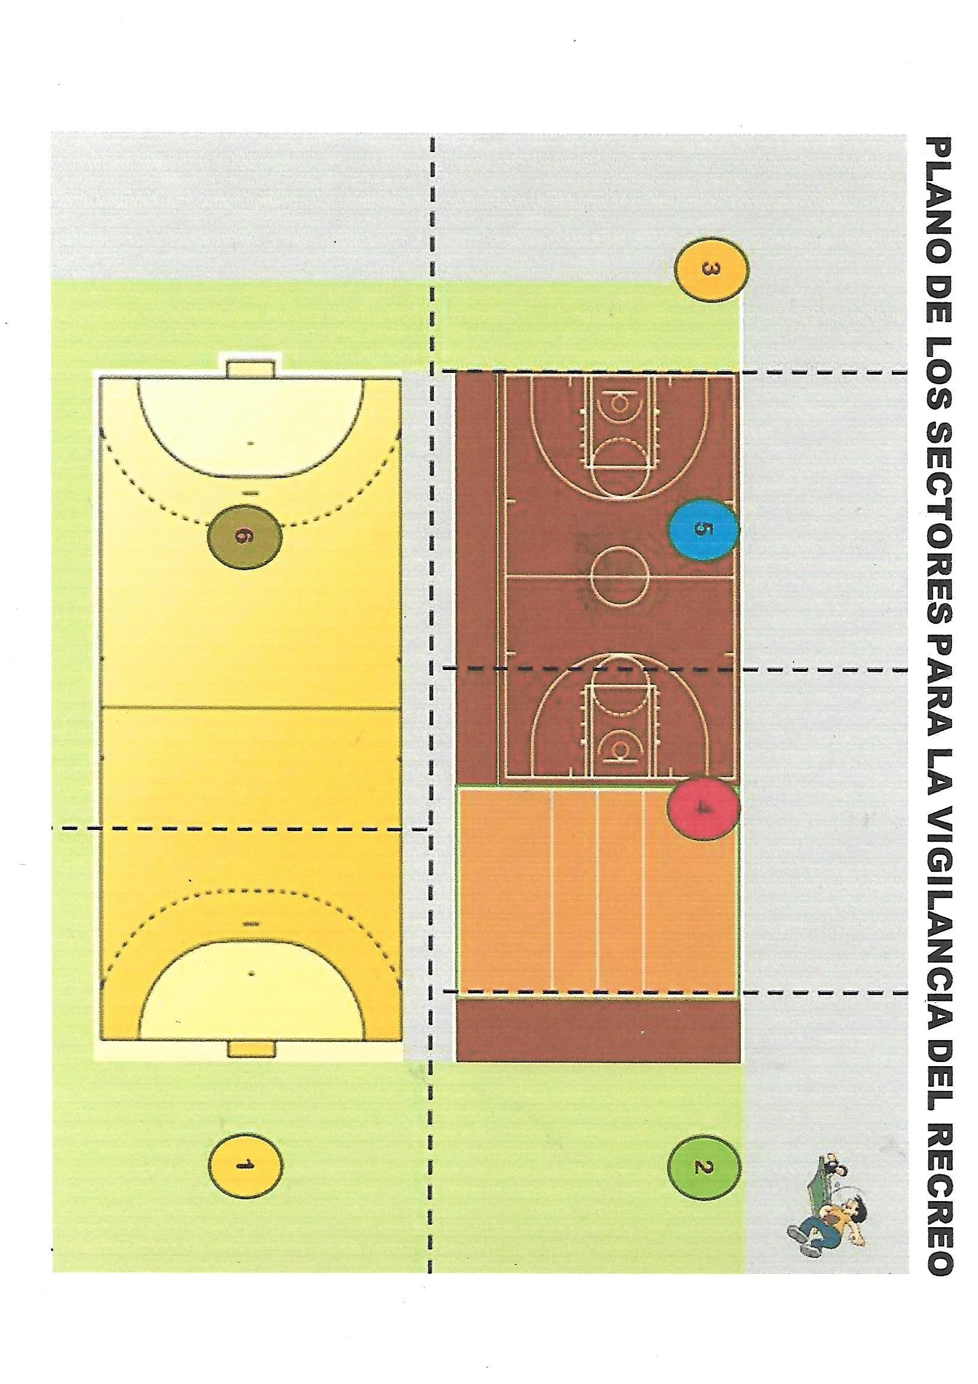
ZONAS DE RECREO PRIMARIA

Slide 15
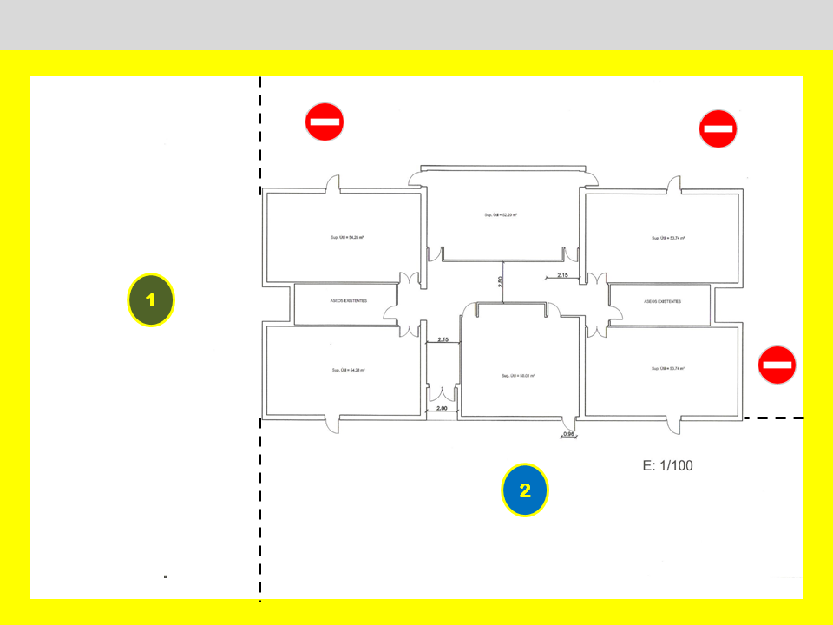
ZONA DE RECREO DE INFANTIL

Slide 16
RECREO
Los alumnos/as deberán tener su botella de agua y las fuentes se anularán.
Preferentemente el alumnado comerá en el aula, para no manipular los residuos en el patio y tocar los contenedores.
Cada sector estará vigilado por los dos tutores y alguien más de refuerzo. Cada semana se rotará de sector para que todo el alumnado pueda disfrutar de todos los sectores.

Slide 17
HORARIOS RECREO
INFANTIL
Los alumnos/as de 3 años saldrán al recreo a las 11h y entrarán del recreo a las 11:30h
Los alumnos/as de 4 saldrán al recreo a las 10.30 y entrarán a las 11h.
Los alumnos de 5 años saldrán al recreo a las 11:30h y entrarán a las 12h.
PRIMARIA
Todo el alumnado saldrá a las 11:30 y entrarán a las 12 como normalmente.

Slide 18
ASEOS
Sólo podrán estar al 50% de ocupación, se marcarán con cinta los urinarios para que solo puedan utilizarse la mitad de ellos.

Slide 19
Material del alumnado
Cada mesa tendrá el nombre el alumno/a.
No se podrá compartir materiales.
Los libros permanecerán en cada rejilla y no apilarlos en las estanterías. No se repartirán los libros.
Al acabar la jornada no debe quedar nada sobre las mesas.
Mantener los materiales dentro de las mochilas.

Slide 20
HIGIENE
Las manos sucias no se limpian con el gel hidroalcohólico, se deben lavar con agua y jabón.
Se debe lavar la manos y/o usar gel hidroalcohólico al menos 5 veces durante la jornada.
El profesorado será encargado de administrar el gel.
Se dispondrá de gel para todo el profesorado y se repondrá cuando se necesite. Se dispondrá de botes de jabón en todos los aseos.
La coordinadora COVID19 vigilará la provisión de los mismos.

Slide 21
DESPLAZAMIENTOS DEL ALUMNADO Y DEL PERSONAL DURANTE LA JORNADA LECTIVA
EDIFICO NORTE (Educación Primaria y Administración).
El alumnado de 1º, 2º y 3º de Educación Primaria, solamente utilizarán la Escalera Este para la subida y bajada a su aula, sesiones de Educación Física y patio de recreo.
El alumnado de 4º, 5º y 6º de Educación Primaria, solamente utilizarán la Escalera Oeste para la subida y bajada a su aula, sesiones de Educación Física y patio de recreo.
Todo el alumnado y profesorado circulará en único sentido por cada una de las plantas del edificio, nunca en sentido contrario, ni en paralelo y siempre guardando la distancia de seguridad. La circulación se realizará en sentido contrario a las agujas del reloj.
En el patio (recreo) el alumnado de cada nivel se desplazará y moverá en su sector correspondiente.
EDIFICO SUR (Educación Infantil).
El alumnado de Educación Infantil, accederá y saldrá de su aula por la puerta externa a la misma, salvo en las situaciones en las que necesite ir al aseo.
En el patio (recreo) el alumnado de cada nivel se desplazará y moverá en su sector correspondiente.

Slide 22
ALUMNADO SOSPECHOSO
Llevarlo al Aula Matinal (zona de aislamiento) con mascarilla y acompañado de un profesor/a con mascarilla también y se procederá a avisar a la familia para su recogida.
Se comunicará al centro de salud.
Si son síntomas de gravedad llamar 112.

Slide 23
ANTE CASOS CONFIRMADOS
Dirección contacta con sanidad
Contactar con todo el alumnado y profesorado que haya mantenido contacto con el caso confirmado
Si existen dos casos en la misma clase se confina esa clase.
Si es confirmado dentro del horario escolar se avisa a las familias para que de forma escalonada vengan a recoger a los alumnos/as, informando que el centro de salud contactarán con ellos y el deber de cumplir la cuarentena.

Slide 24
AULA MATINAL Y COMEDOR
En el aula matinal se mantendrá puesta la mascarilla, se evitarán los contactos entre el alumnado y se colocarán en función de los grupos de convivencia, cada uno con su nivel para no mezclarse con alumnos/as de otros niveles.
Con respecto al comedor, igualmente se respetará la distancia de 1,2m y si utilizarán los dos turnos de comedor y se habilitará un aula para su uso si hiciera falta.
Las entradas al comedor será escalonadas para evitar aglomeraciones

Slide 25
PLAN DE LIMPIEZA Y DESINFECCIÓN
Se llevará a cabo un Plan reforzado de Limpieza y Desinfección. Además de los servicios de limpieza habituales se reforzará con una limpiadora que permanecerá en el centro de 9 a 14h para la limpieza y desinfección durante la jornada escolar, personal proporcionado por el Ayuntamiento.

Slide 26
Protocolo Covid Narixa
El protocolo se difundirá a toda la comunidad educativa y formará parte del Plan de Centro que se colgará en la página web del centro y será aprobado por la Comisión Específica Covid del centro.

